Slide 1


Slide 2
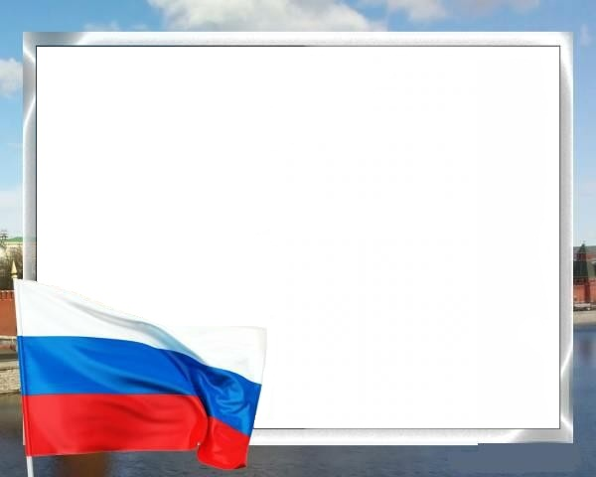
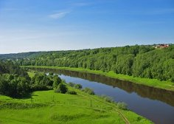
Люблю тебя, моя Россия,
За ясный свет твоих очей,
За ум, за подвиги святые,
За голос звонкий, как ручей.
Люблю, глубоко понимаю
Степей задумчивую грусть
Люблю все то, что называю
Одним широким словом - Русь!

Slide 3
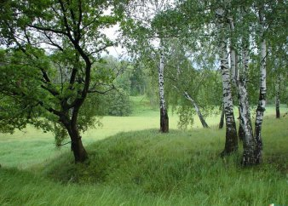
Россия, как из песни слово,
Березок юная листва.
Кругом леса, поля и реки,
Раздолье - русская душа.

Slide 4
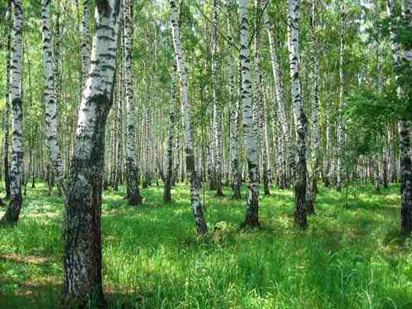


Slide 5
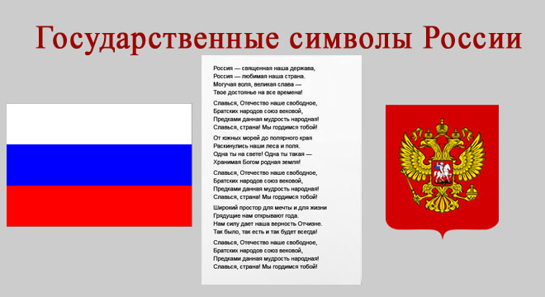
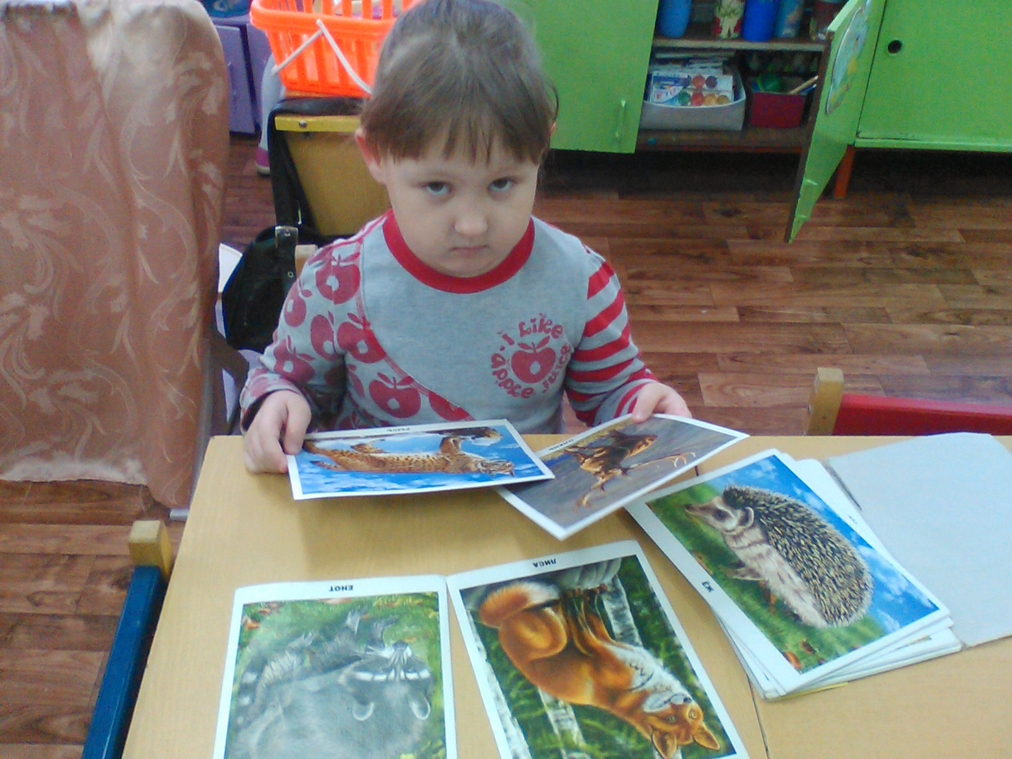

Slide 6
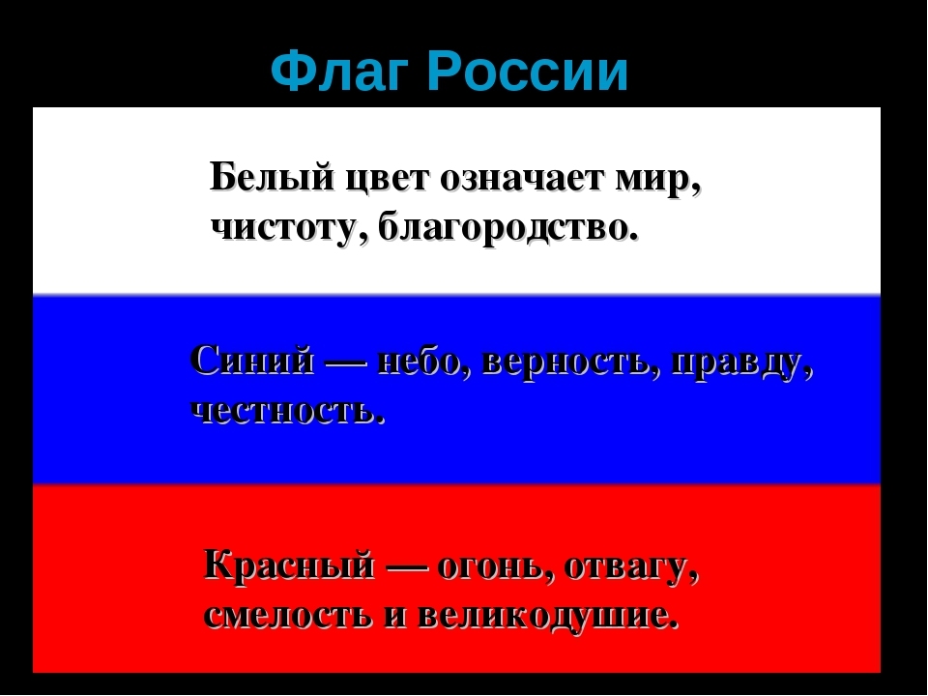
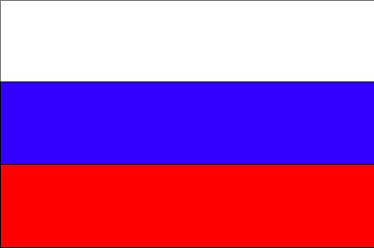
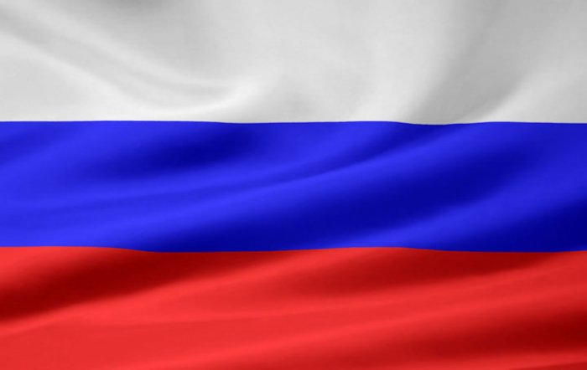

Slide 7
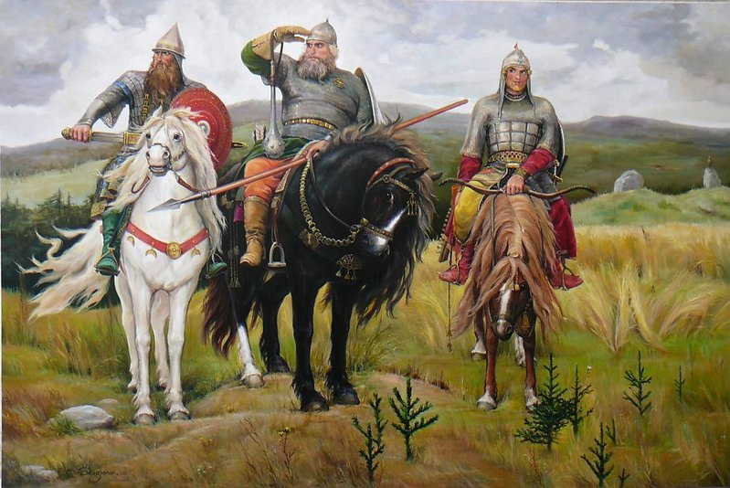
Берегли родную землю русские люди, воспевали о ней песни, трудились во славу богатства Родины, защищали ее во все времена. Народ русский испокон веков славился силою, ловкостью, удалью молодецкой. И были всегда на Руси богатыри – эдакие силачи с добрым сердцем и чистою душою.

Slide 8
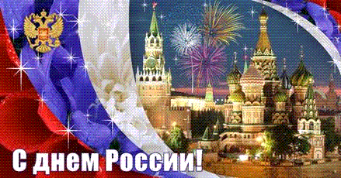
В этот день вокруг красиво:
всюду флаги и цветы.
День России! День России!
Нарядились я и ты.
Почему?
Да праздник это!
Отдыхает вся страна!
В этот день в начале лета –
именинница она!

Slide 9


Slide 10
Спасибо
за
внимание!

